Slide 1







2020775011 김동우
게임프로그래밍 발표

Slide 2

목차
1.
기존 소스 분석
2.
기존 프로그램 실행 결과
3.
소스 개선 & 기능 추가
4.
개선 프로그램 실행 결과

Slide 3



01
기존 소스 분석
10_3_1 움직이는 광고판

Slide 4



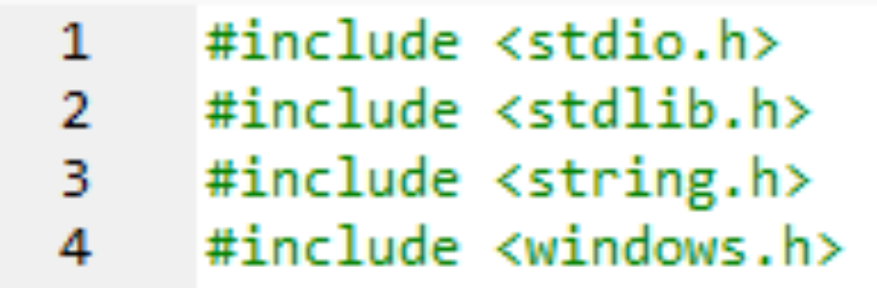
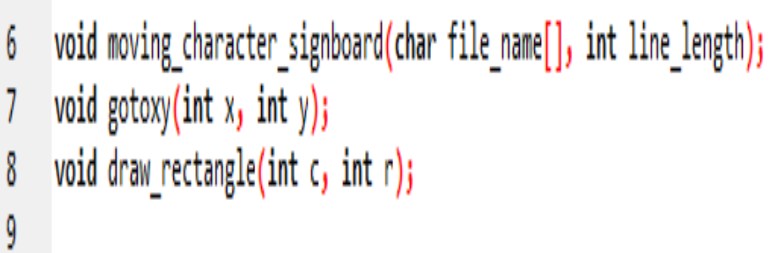
동적 메모리 할당, strlen, gotoxy 함수 등을 사용하기 위한 라이브러리 선언
전역 함수 선언

Slide 5
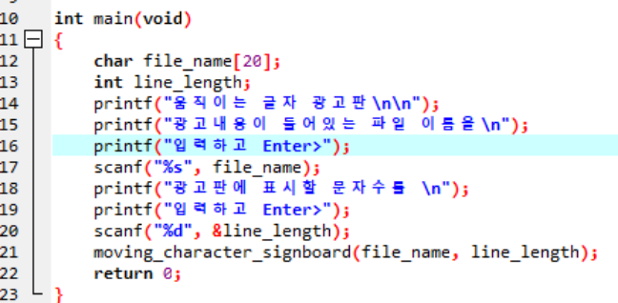
사용자로부터 파일 이름과 표시할 글자 수를 입력받고,
moving_character_signboard 함수를 호출하여 광고판을 표시

Slide 6
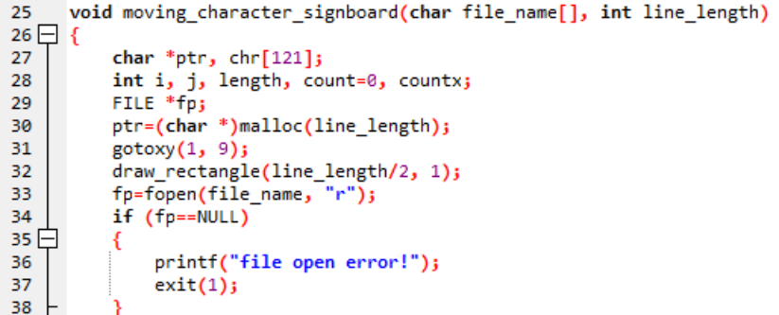
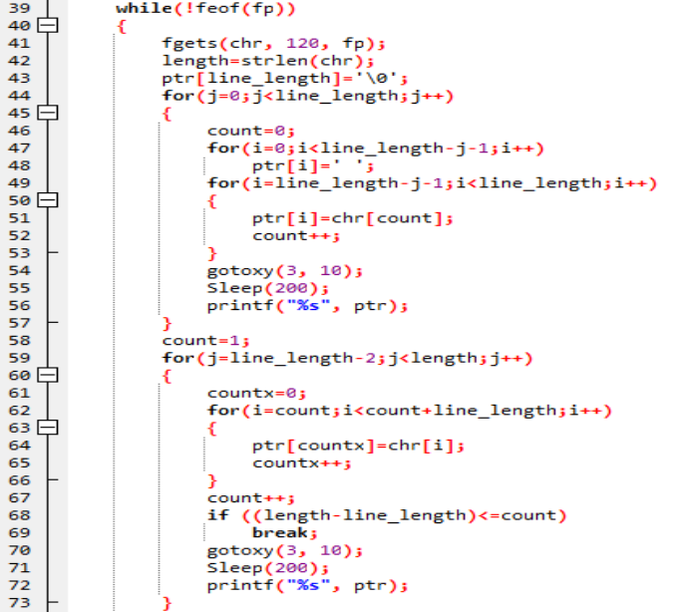
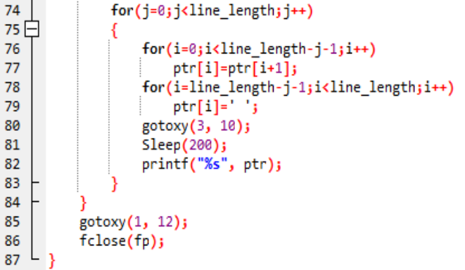
파일에서 문자열을 읽어와 콘솔에서 움직이는 형태로 출력하는 함수 정의

Slide 7
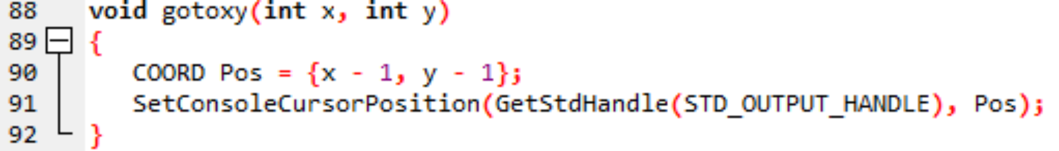
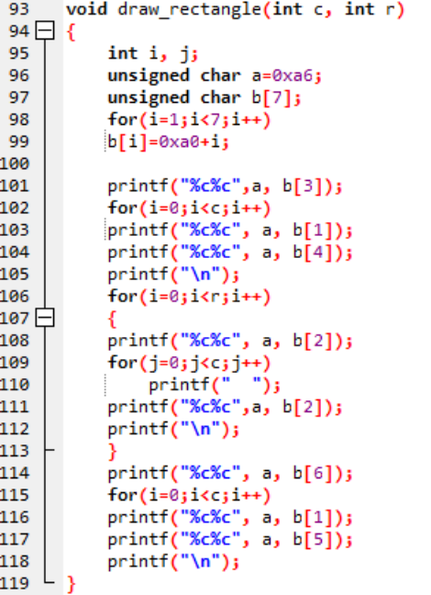
콘솔 창에서 x, y 좌표를 설정하고 커서를 해당 좌표로 이동시키는 함수 정의
광고판 테두리를 그리는 함수 정의

Slide 8
02
기존 프로그램 실행 결과
10_3_1 움직이는 광고판

Slide 9
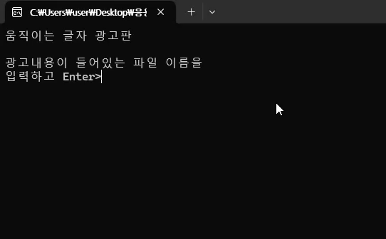
test.txt 파일 - KYUNG SUNG UNIVERSITY SINCE 1955
기존 프로그램에 있는 문제점을 3개 발견

Slide 10
03
소스 개선 & 기능 추가
10_3_1 움직이는 광고판

Slide 11
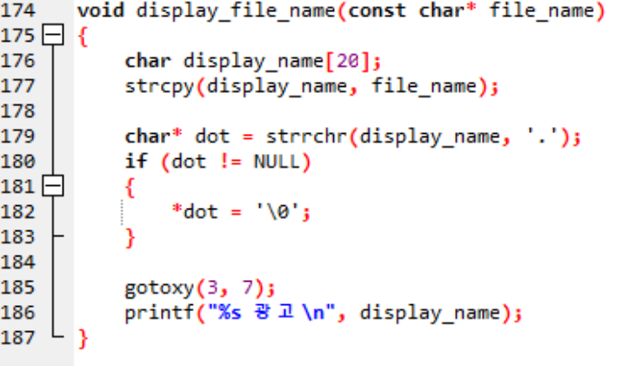
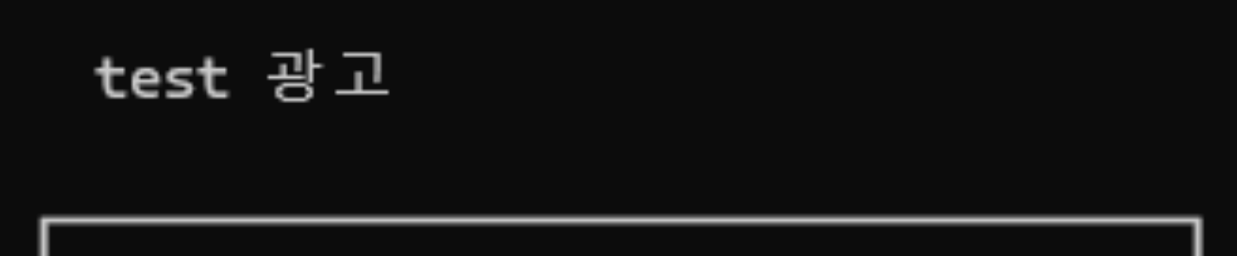
0.5
광고하는 파일의 이름 추가 - @@ 광고

Slide 12
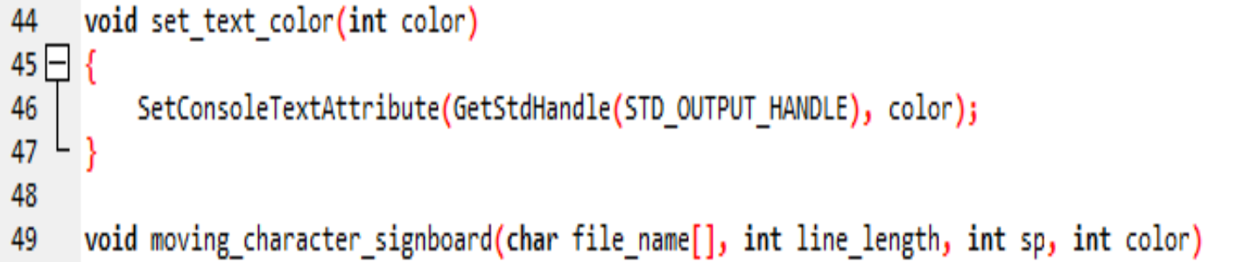
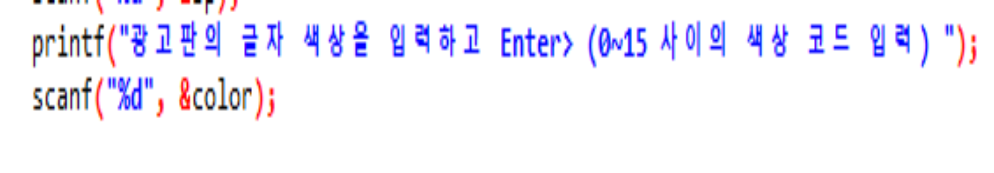
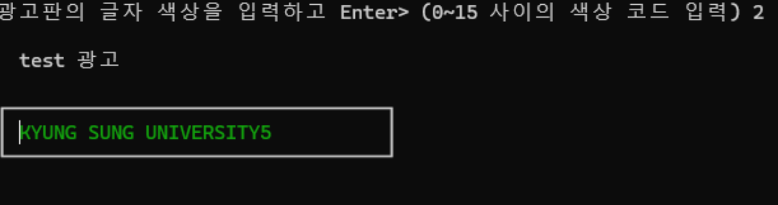
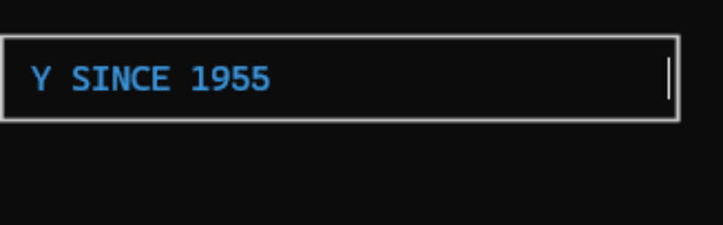
1.5
광고판의 글자 색상 변경 기능 추가
콘솔 색상 코드
0: Black
1: Blue
2: Green
3: Aqua
4: Red
5: Purple
6: Yellow
7: White (default)
8: Gray
9: Light Blue
10: Light Green
11: Light Aqua
12: Light Red
13: Light Purple
14: Light Yellow
15: Bright White

Slide 13
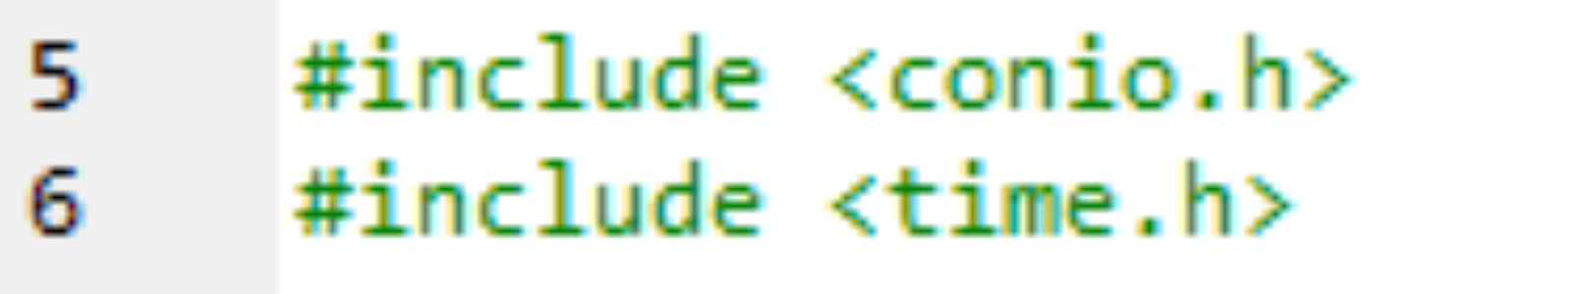
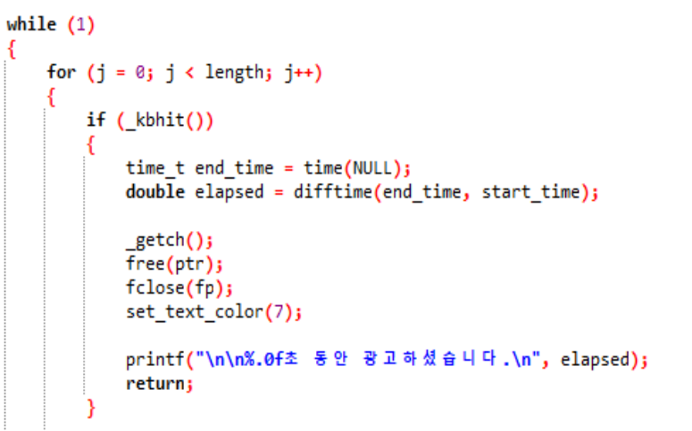
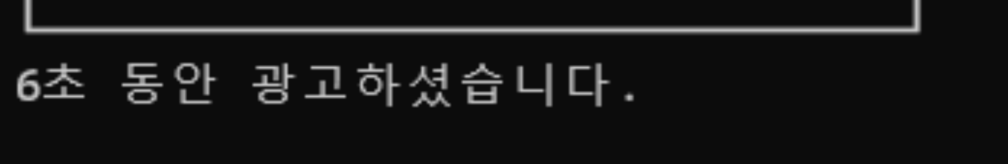
2.5
아무 키를 누르기 전까지 무한 반복해서 광고를 출력하는 기능 추가
3
광고가 끝나면 광고를 한 시간을 출력하는 기능 추가

Slide 14
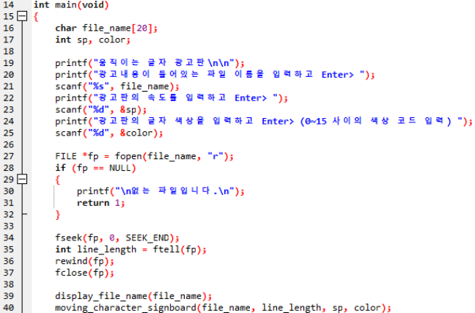
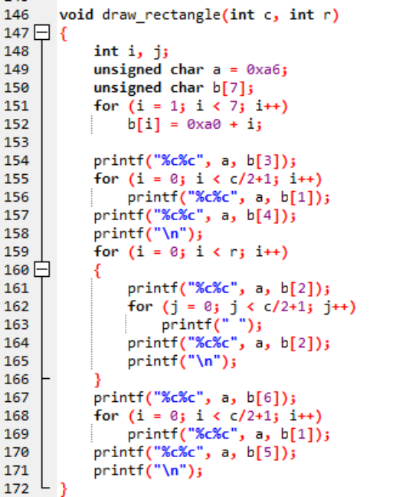
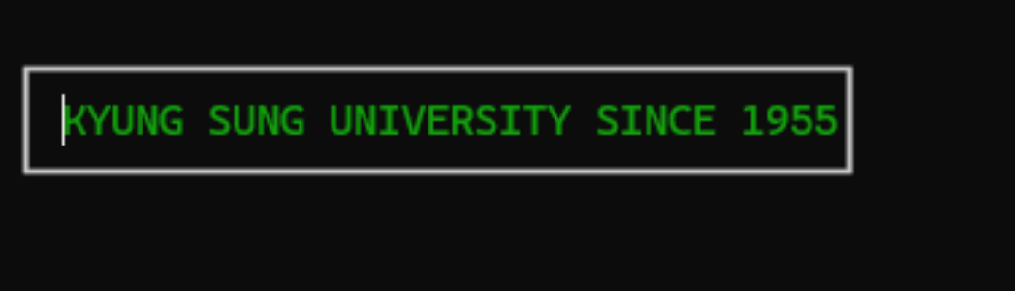
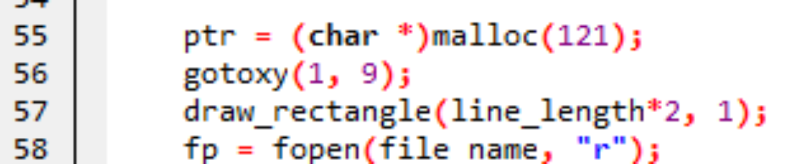
표시할 문자수 입력을 없애고 모든 문자를 표시하도록 설정
문자수를 토대로 알맞은 크기의 광고판 사각형 생성
광고판 생성 함수 수정

Slide 15
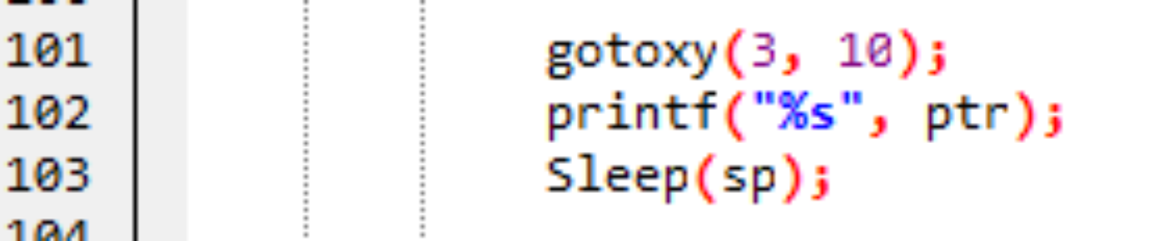
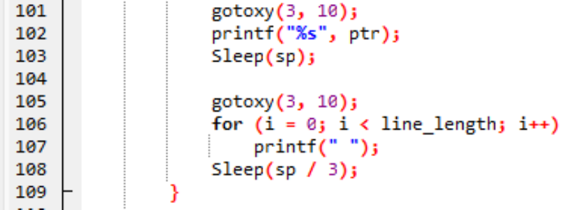
3.5
Sleep 주기를 입력 받아서 광고판이 움직이는 속도 조절
4.5
중간 중간마다 공백을 출력하게 해서 빛, 깜빡 거리게 하는 광고판의 효과 추가

Slide 16
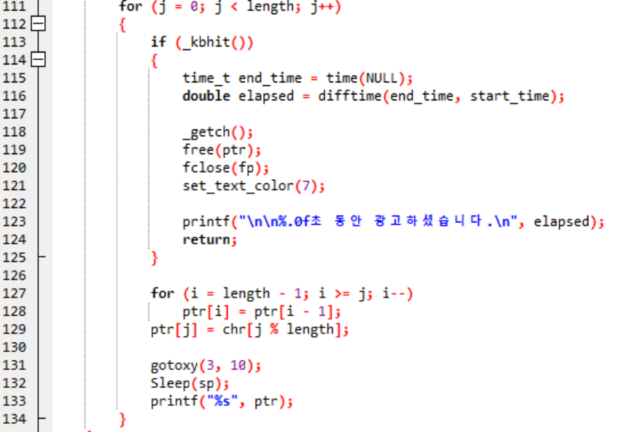

5
광고 문자가 다 지나가고 고정되게 문자가 왼쪽부터 차례대로 생성되는 기능 추가

Slide 17
04
개선 프로그램 실행 결과
10_3_1 움직이는 광고판

Slide 18
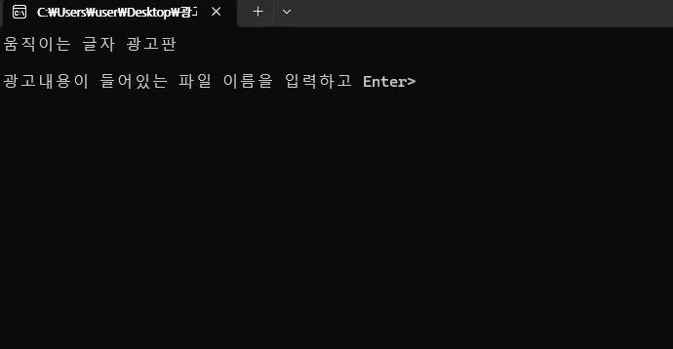
test.txt 파일 - KYUNG SUNG UNIVERSITY SINCE 1955

Slide 19
THANK YOU

